Slide 1
펄어비스 인재양성 프로젝트
소프트웨어융합학과 2018103258 임형준

Slide 2
개요
논문 분석
구현 진행 상황
앞으로의 방향성
다음 주차 진행 내용

Slide 3
논문 분석
동작방식
Precompute a given shape’s fracture modes
offline
Algorithm 1
bottleneck -> conic solve (use Mosek)
2) Impact-dependent fracture
- runtime
Algorithm 2
- complexity -> impact projection(Nested Cage)

Slide 4
논문 분석
Algorithm
Algorithm 1: 개선된 ICCM으로 fracture mode 계산
Algorithm 2: 개선된 Nested Cage를 통한 impact 계산

Slide 5
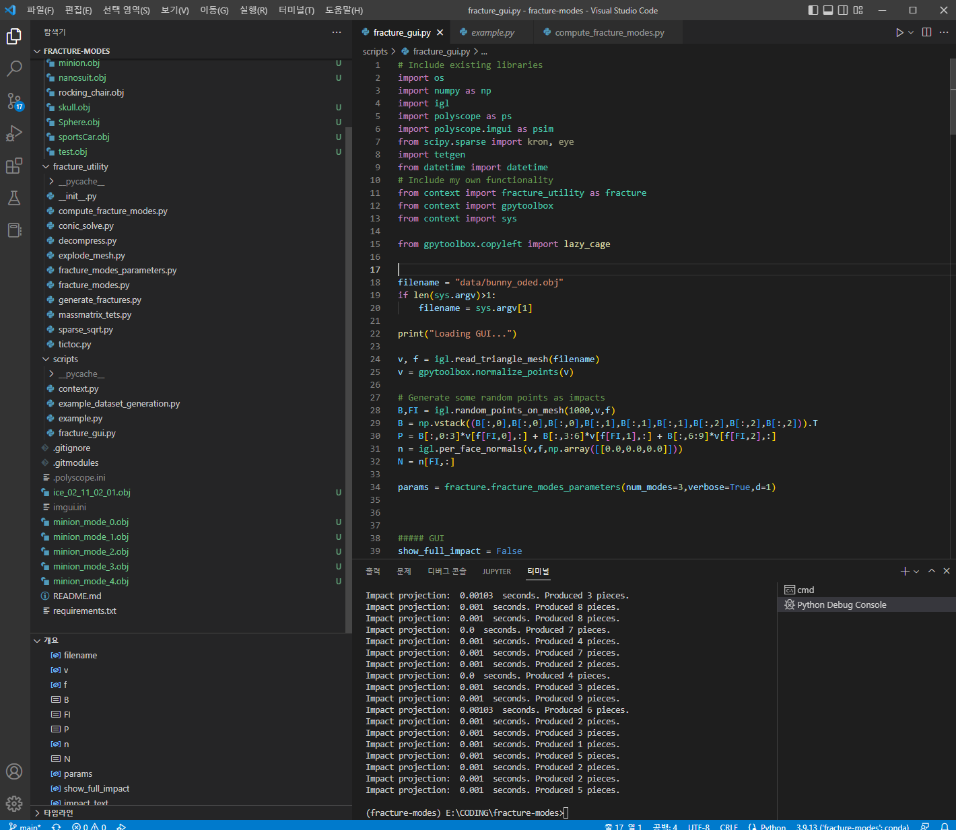
구현 진행 상황
논문 제공 코드 실행
- scikit-sparse 라이브러리 문제 해결

Slide 6
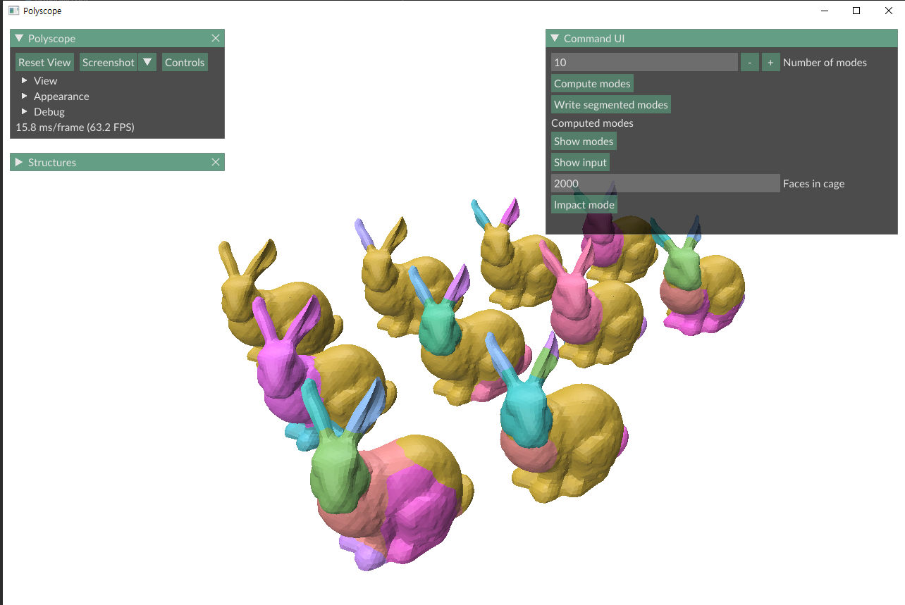
구현 진행 상황
논문 제공 obj 파일 이용
<fracture mode>
1484 vertices
5412 tetrahedra
10 modes
11.83741 sec

Slide 7
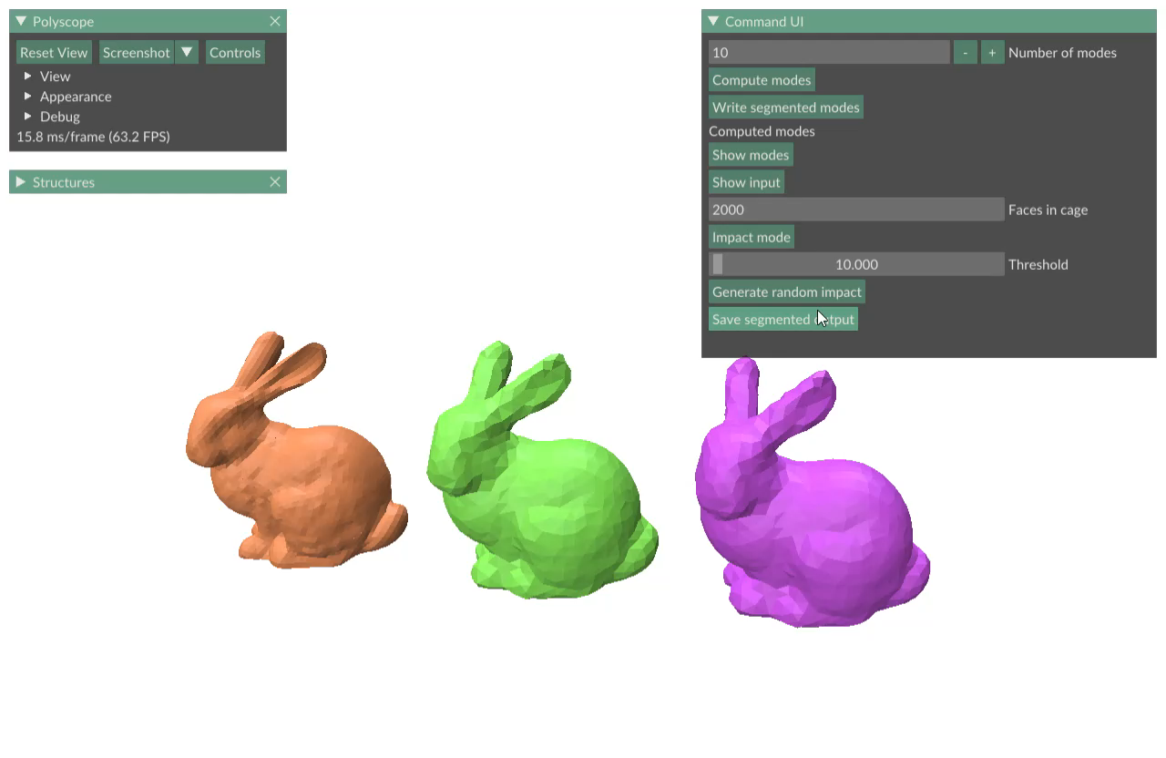
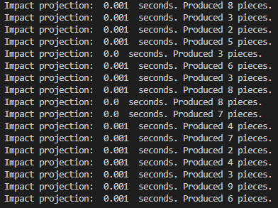
구현 진행 상황
논문 제공 obj 파일 이용
<Runtime impact>

Slide 8
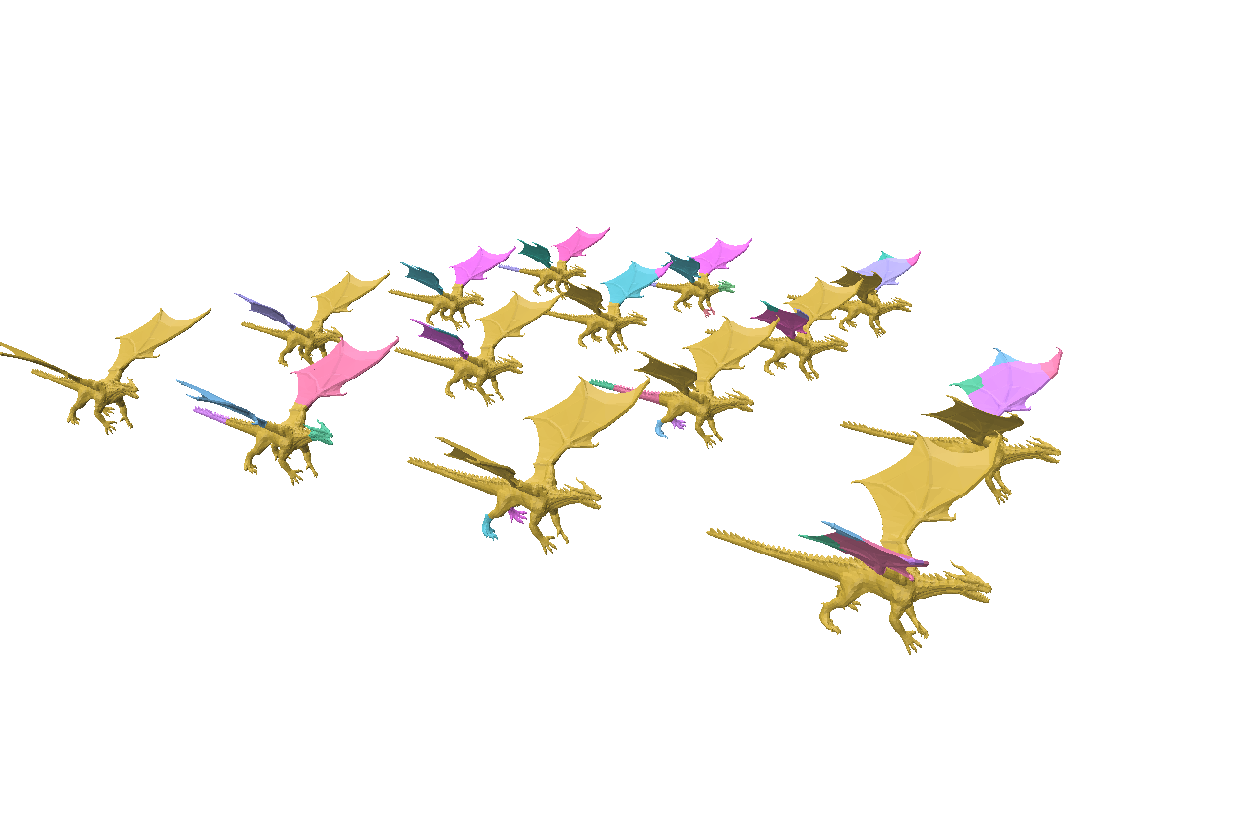
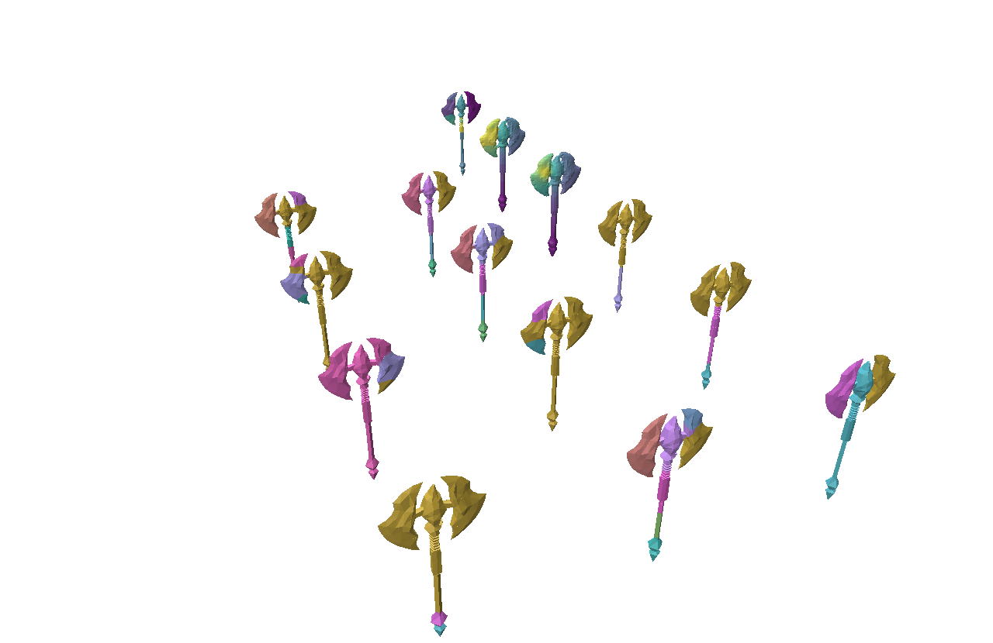
구현 진행 상황
언리얼에서 export 한 파일 사용
1433 vertices / 4518 tetrahedra
7.4 sec
1478 vertices / 5027 tetrahedra
7.8 sec

Slide 9
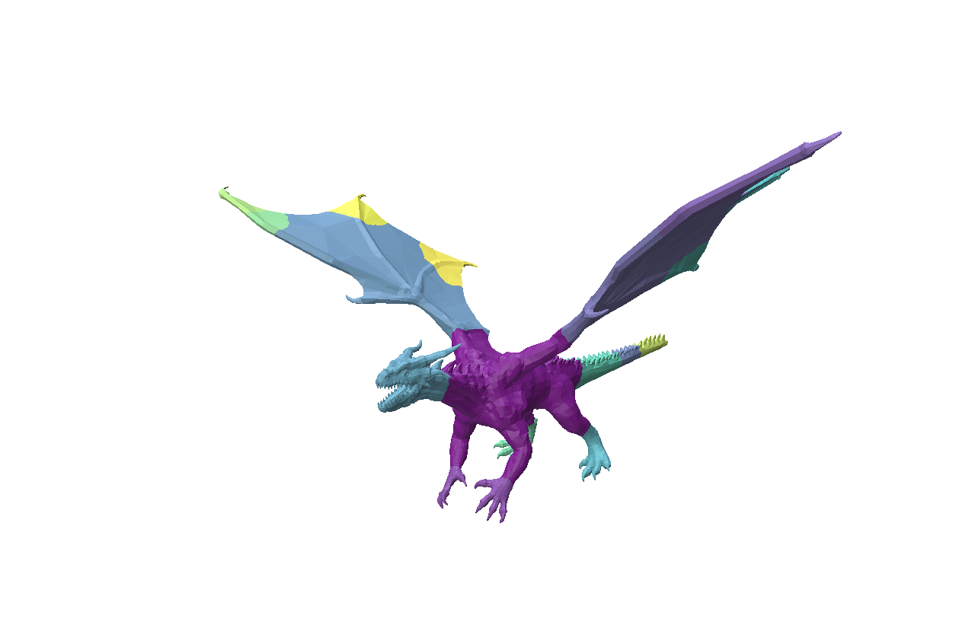
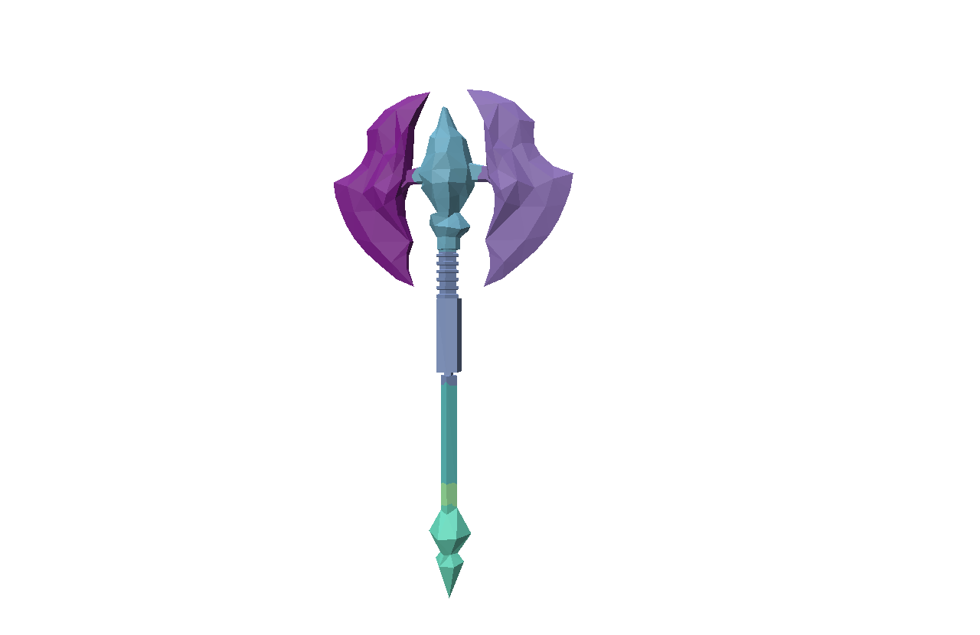
앞으로의 방향성
몬스터의 부위 파괴
몬스터 공격 시 데미지를 입은 부분의
부위가 파괴 되는 것 구현
무기 파괴
무기를 가지고 전투를 하면서 특정 방향으로의
충격으로 무기가 파괴되는 시스템 구현
- 건물 파괴

Slide 10
다음 주차 진행 내용
논문 분석
ICCM, Nested Cage
계산 방식 분석
코드에서 사용된 수식 분석
언리얼에 적용
결과물로 나오는 obj 파일 분석
언리얼에 적용

